Slide 1
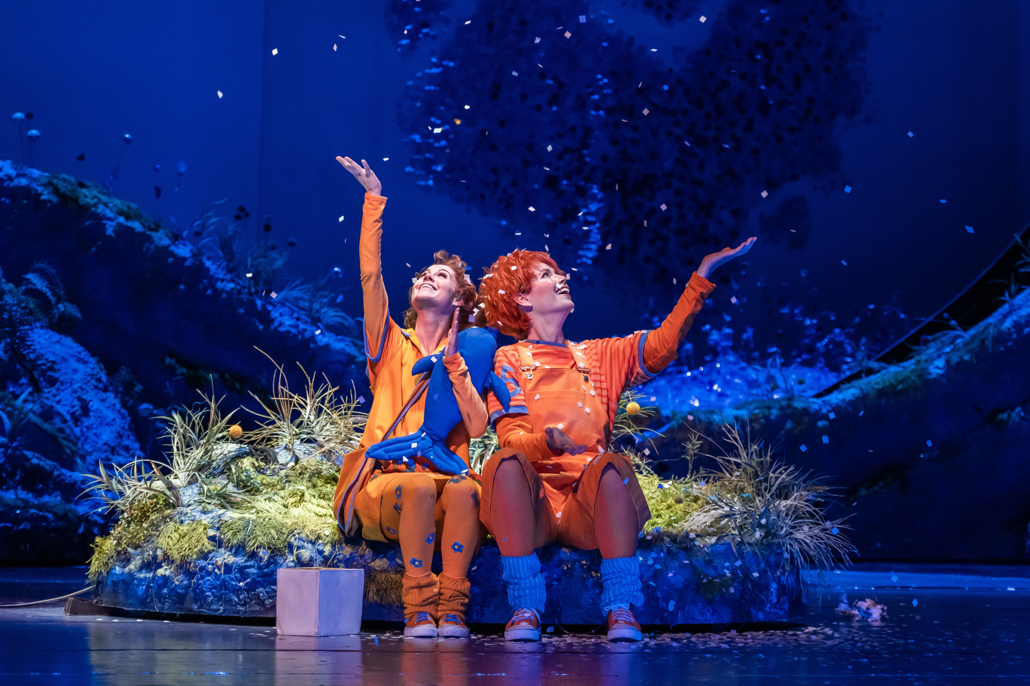
Hänsel und Gretel
Oper

Slide 2
Mutter Ms.Love

Slide 3
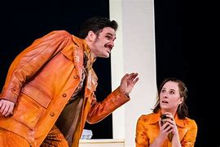
Vater eine Clown

Slide 4
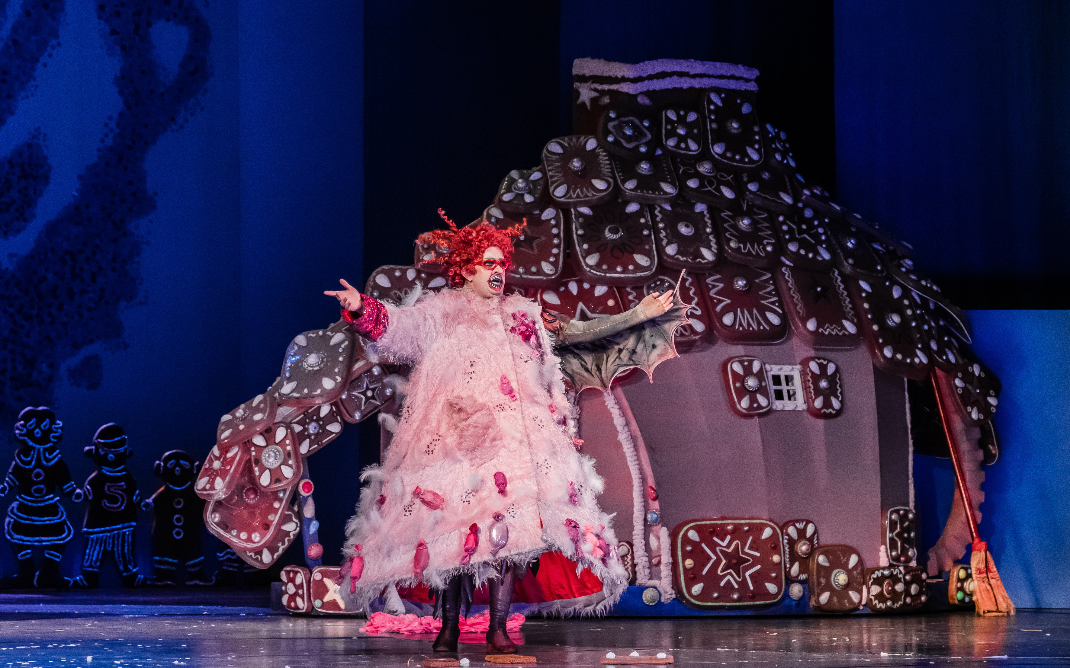
Hexe
Hexe-Zuckerhexe

Slide 5
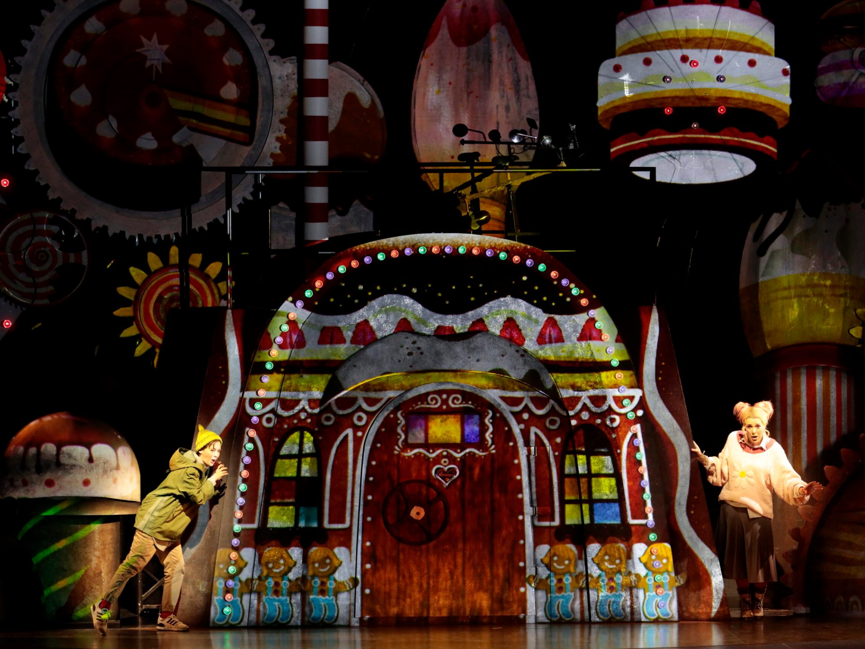
Erklärung
Vater-Eltern und cool und farbig sein ☺
Mutter-Eltern-Ms. Love☺
Hänsel-nicht Lieblinge singt cooool☺
Gretel-nicht Lieblinge singt cooool ☺
Zuckerhexe-sieht cooooooooooooooooooooooooooooooooooooool aus☺. 10/10.

Slide 6
Frohe Weinachten !

